Slide 1
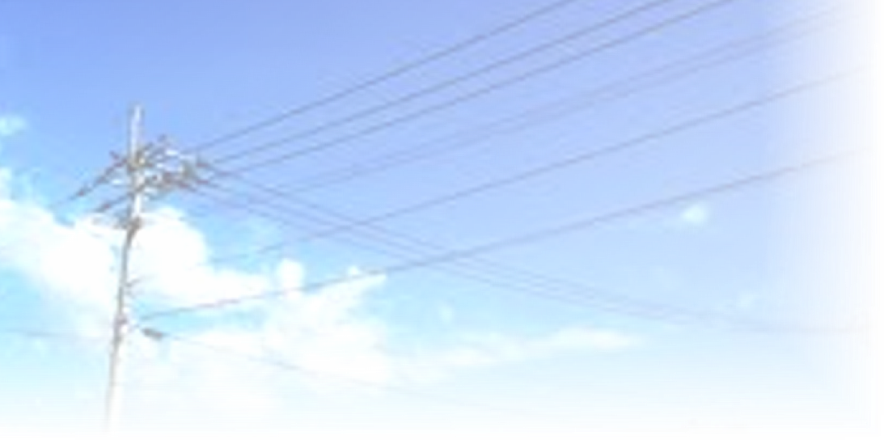
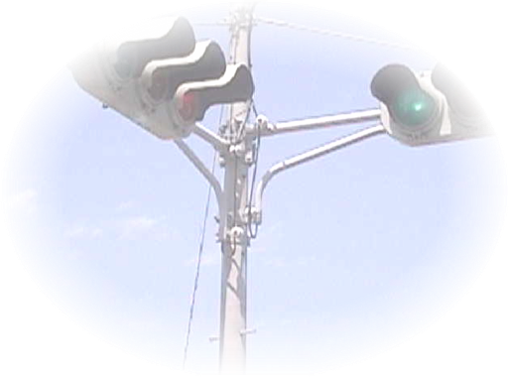






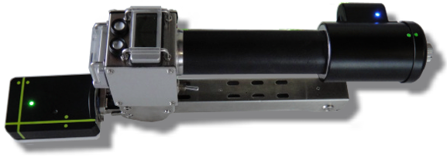
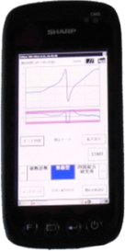


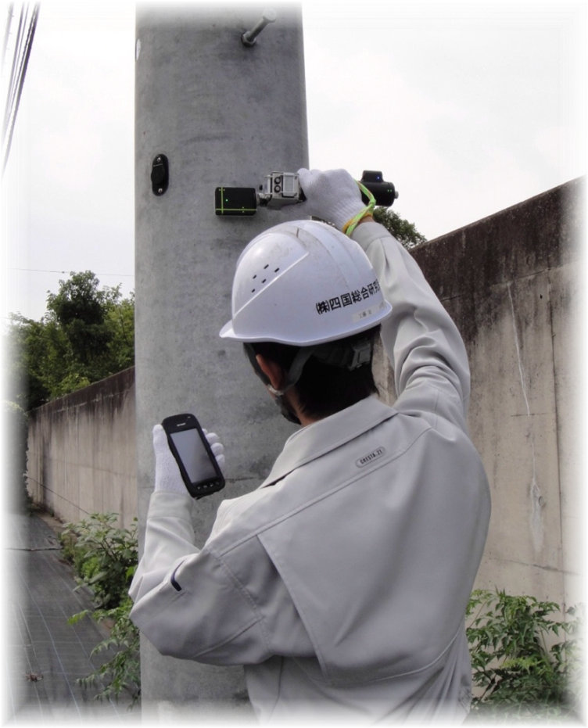



無線型
コンクリート柱用鉄筋破断非破壊診断装置
®
無線型（BT）になって
使い易くなった新製品
ぜひ お試し下さい
【抜群の作業性】
取り回しが良く、バッテリが長持ち！
時間当りの点検本数が多い！
人件費の大幅カットが可能！
【破断を見逃さない信頼性】
どんな速度で操作しても
高精度な自動判定機能により
破断を正確に診断！
【充実のアフターサービス】
現地での取説、波形相談など
レンタル料金
レンタル期間と料金 例
レンタル期間 | １ヶ月 | ２ヶ月 | ３ヶ月 | ４ヶ月 | ５ヶ月 | ６ヶ月
レンタル料 （税 別） | 43万円 | 70万円 | 96万円 | 106万円 | 115万円 | 118万円
※ 上記料金は装置代のみです。別途料金で現地での立会・技術指導・取扱い説明等を承ります。
お見積、詳しい内容は下記までお問合せください。
四国電力グループ
〒761-0192香川県高松市屋島西町2109-8
総務部 業務課
TEL：087-844-9208 FAX：087-844-9228
E-mail：eigyo@ssken.co.jp

Slide 2

作業性が悪いと･･･
こんなにも労務費が膨らみます。
例えば、コンクリート製信号柱1000本を工期６ヶ月で点検する場合
それに要する労務費を試算すると･･･。
（参考）労務費試算例
 | ＣＰチェッカーＭ BT | 作業性が悪い 装置だと･･･
作業効率 | 約１０本/(日･台) | 約５本/(日･台)
使用台数 | １台 | ２台
作業班数 (人数) | １班（３名） | ２班（６名）
労務費 | 約４７０万円 | 約９４０万円
差 額 | （基準） | 約４７０万円
（試算条件）
工 期：６ヶ月のうち、データ処理のための1ヶ月を除いた5ヶ月で点検。
１週間のうち、５日稼動とする。
作 業 班 ：作業班は、指揮者１名、作業員１名、交通誘導員1名の計３名で構成。
労 務 費 ：平成25年度公共工事設計労務費単価（普通作業員）の全国平均値
\14,619を使用。
わずか６ヶ月の点検業務でも
作業性が悪いと、約４７０万円
の労務費が余計にかかってしまう
可能性があります。
CPチェッカーM BTをお使い頂くことにより、
正確、迅速、低コスト
で、皆様の日々の安全点検業務にお役に立てることを約束いたします。

